Slide 1

Linguagens de Alto Nível
Estrutura de Linguagens
https://github.com/fsantanna-uerj/EDL/
Francisco Sant'Anna
francisco@ime.uerj.br

Slide 2

Linguagens de “Alto Nível”

Slide 3
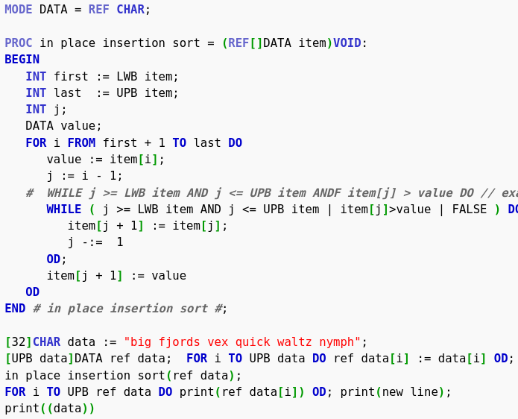
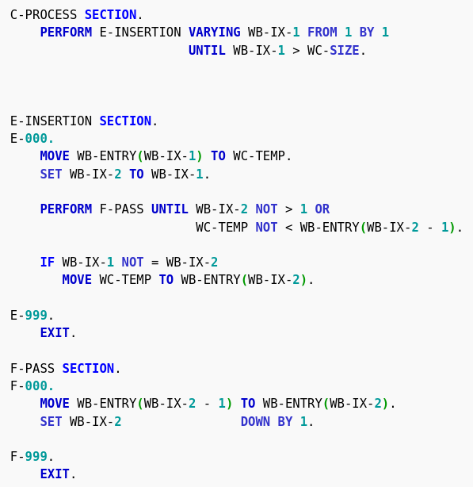
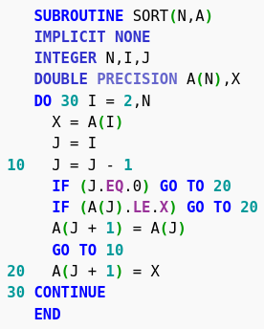
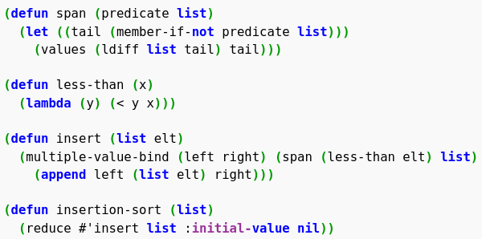
ALGOL
COBOL
LISP
Fortran

Slide 4
Exercícios
Quais linguagens nos slides que você…
  já tinha ouvido falar? em que situação?
  já teve algum contato? em que nível?
  programa com frequência? em que contexto?
  mais teria curiosidade de conhecer? por quê?
Dentre as linguagens que você já usou, …
  qual você mais gosta? por quê?
  qual você menos gosta? por quê?

Slide 6
Linguagens de Alto Nível
Estrutura de Linguagens
Francisco Sant'Anna
Sala 6020-B
francisco@ime.uerj.br
http://github.com/fsantanna-uerj/EDL

Slide 7


Linguagens de Baixo Nível
Código de Máquina
Assembly
Mapeamento 1:1 para CPU
  Máquina imperativa com espaço de endereçamento plano
Binário vs Assembly
  Mnemônicos, Offsets, Endereços Simbólicos
Não estamos interessados nelas
  São consequência direta da CPU

Slide 8

Linguagens de Alto Nível
Portabilidade
  detalhes de arquitetura (registradores, alinhamento)
  sintaxe uniforme
Produtividade
  abstrações de dados (tipos, registros, vetores, classes)
  abstrações de controle (loops, rotinas, continuações)
  concorrência, domínio, etc
Performance?
  otimizações globais
  instruções específicas
  complexidade

Slide 9
Exercícios
Escolha uma linguagem de sua preferência…
  Sobre portabilidade...
    em que sistemas operacionais ela está disponível?
    em que arquiteturas ela está disponível?
    em que sistema ou arquitetura ela não está disponível?
  Sobre abstações de dados…
    que abstrações diferentes/especiais ela possui?
    que abstrações comuns ela não possui?
  Sobre abstrações de controle…
    que abstrações diferentes/especiais ela possui?
    que abstrações comuns ela não possui?
  Sobre uma abstração de domínio específico
    como ela ajuda na produtividade?

Slide 11
Linguagens de Alto Nível
(continuação...)
Estruturas de Linguagem
Francisco Sant'Anna
Sala 6020-B
francisco@ime.uerj.br
http://github.com/fsantanna-uerj/EDL

Slide 12
Linguagem de Programação
De quem pra quem?
  tradutor
Um programa que reconhece e executa programas
  (compilador ou interpretador da linguagem)
Sintaxe (forma) e Semântica (significado)
  (a linguagem)
Abstração sobre o computador
Compilador
de C

Slide 13

Linguagem como Abstração
frase = input()
print("----")
for i in range(1,5):
print(i, frase)

Slide 14

Sintaxe vs Semântica
Forma, Símbolos vs Significado, Execução
Exemplo: Como é o comando while de C?
  Sintaxe:
    While ::= while ( Expression ) Statement
    Formal, BNF
  Semântica:
    Informal, RTFM!

Slide 15

Sintaxe vs Semântica

Slide 16



Sintaxe vs Semântica
Sintaxe diferente, Semântica igual
Sintaxe igual, Semântica diferente

Slide 17

Sintaxe vs Semântica
Decisões de design:
  indentação obrigatória (Python e Haskell)
  opção concisa ou verbosa (Perl vs Java)
Semântica influencia a Sintaxe
  S-expressions de LISP (+ 1 (* 5 2))
  Lambdas em linguagens funcionais (\x x*2)

Slide 18
Sintaxe vs Semântica
O curso aborda, principalmente, semântica de linguagens.

Slide 19

Compiladores
Não é um curso de compiladores.
  Implementação vs Design

Slide 20
Exercícios
Explique com suas próprias palavras o que você entende por semântica no contexto de linguagens de programação.
Dê outros exemplos de abstrações que escondem detalhes da entrada, saída, memória e CPU (pelo menos um exemplo de cada).
Descreva a sintaxe e semântica do comando for de C.
Descreva a sintaxe e semântica de chamada de funções em Python.
Pesquise e descreva as principais diferenças semânticas entre Python 2 e Python 3.

Slide 21
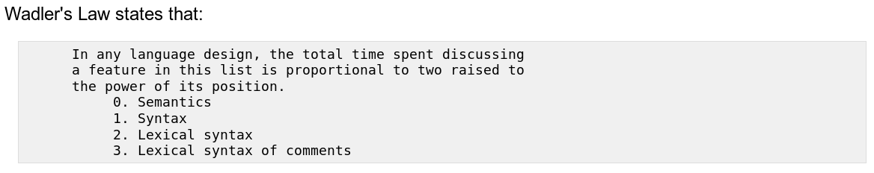
Sintaxe vs Semântica
O curso aborda, principalmente, semântica de linguagens.

Slide 23
Linguagens de Alto Nível
(continuação...)
Estrutura de Linguagens
Francisco Sant'Anna
Sala 6020-B
francisco@ime.uerj.br
http://github.com/fsantanna-uerj/EDL

Slide 24
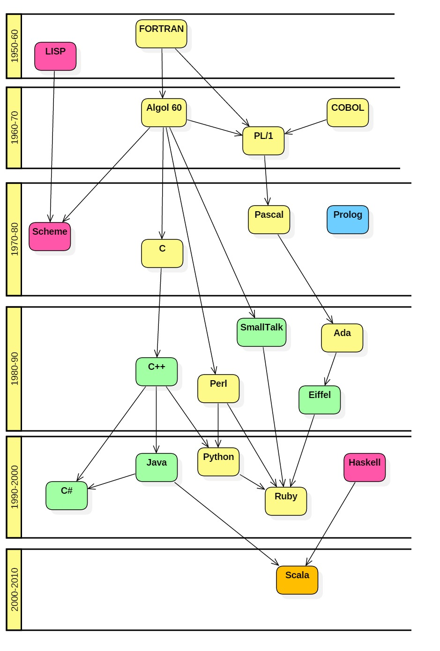
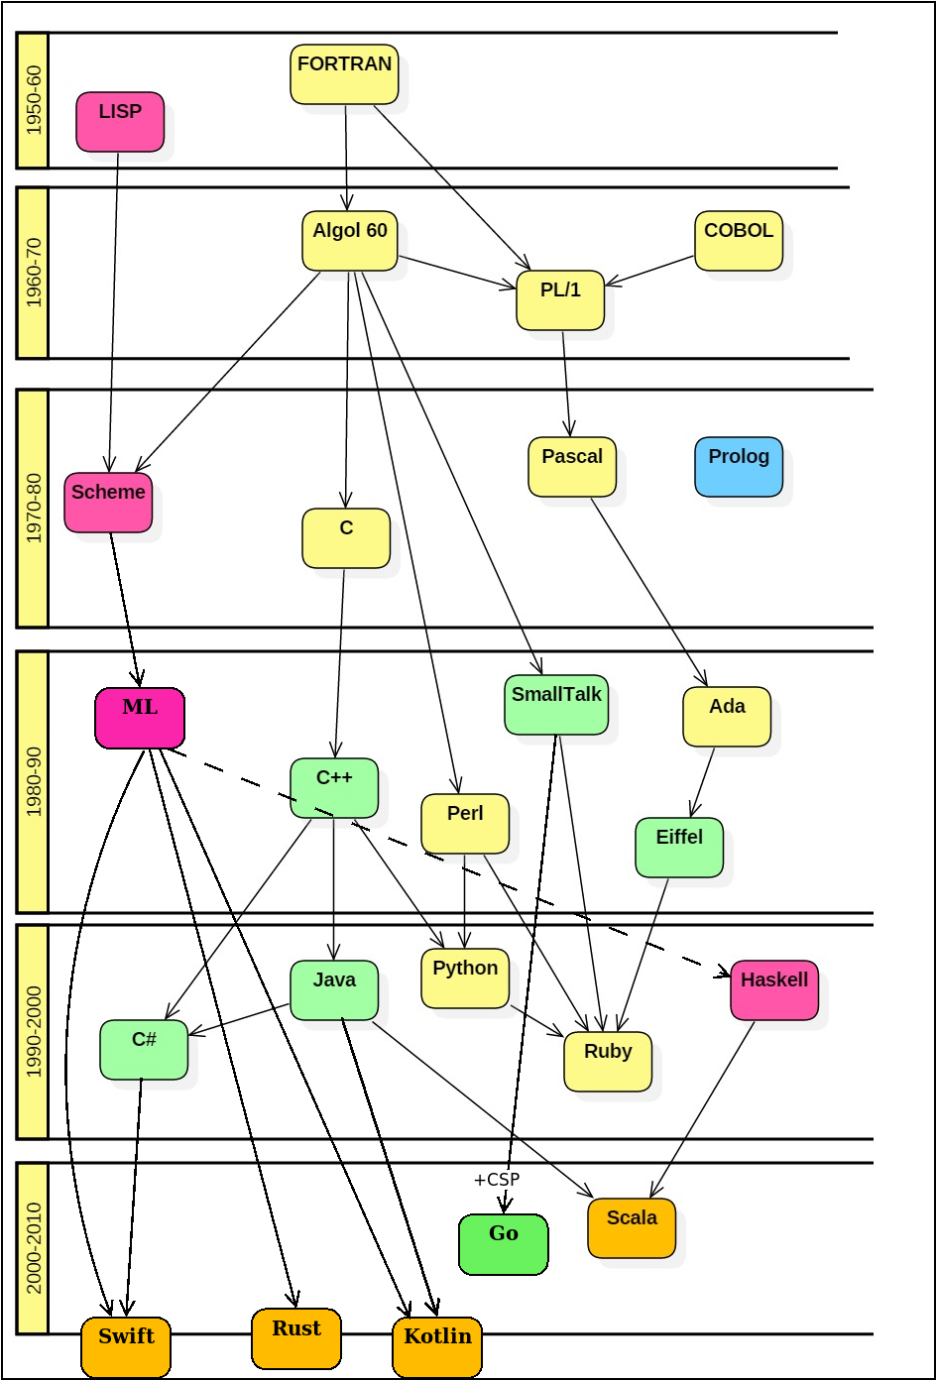
Imperativa
Funcional
Lógica
Orientada a Objetos
Interpretada vs Compilada
Dinâmica vs Estática
Computação Científica
Empresas e Negócios
Inteligência Artificial
Software Básico
Servidores
Internet / Web
  front/back

Slide 25


Avaliando Linguages

Slide 26







Readability vs Writability
Manutenção
Prototipação
Readability vs Writability

Slide 27
Readability vs Writability
Readability vs Writability
// C
int timeOut = 1;
<...>
timeOut = 0;
// Java
boolean timeOut = true;
<...>
timeOut = false;

Slide 28
Tarefa 1

Slide 29

Poder de Expressividade
Exemplo Python vs C
Python é estritamente mais expressiva que C se as duas condições forem verdadeiras:
  Qualquer programa em C pode ser reescrito em Python mantendo a estrutura essencial do programa intacta.
  Alguns programas em Python precisam ser violentamente reestruturados para serem escritos em C.

Slide 30
Poder de Expressividade
Exemplos em Lua
  Closures: counter/*, fun/closures-02
  Co-rotinas: iter/*

